Slide 1
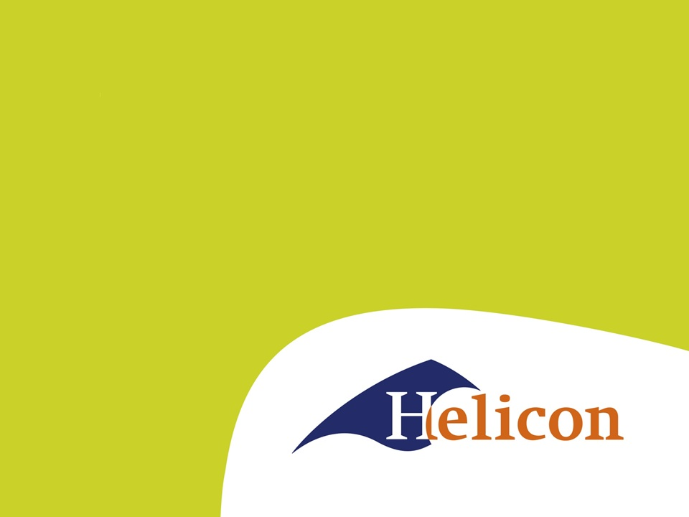
Circulaire Economie

Slide 2
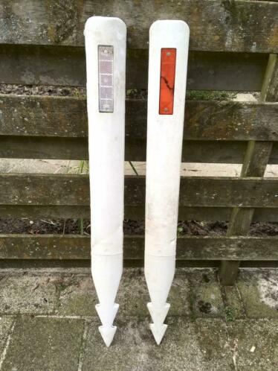
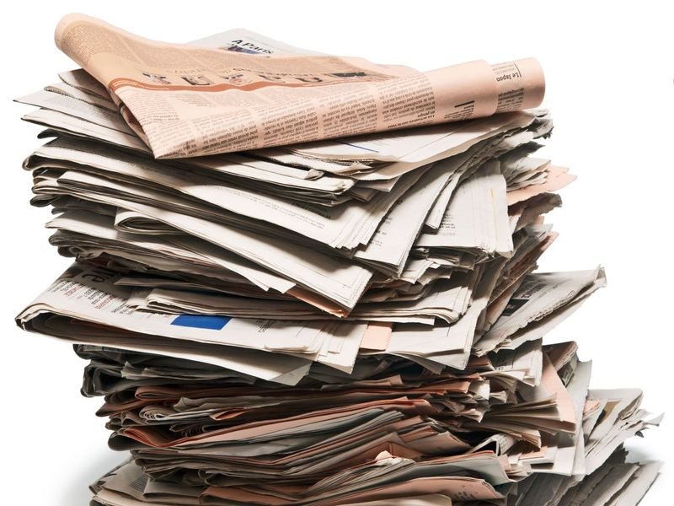
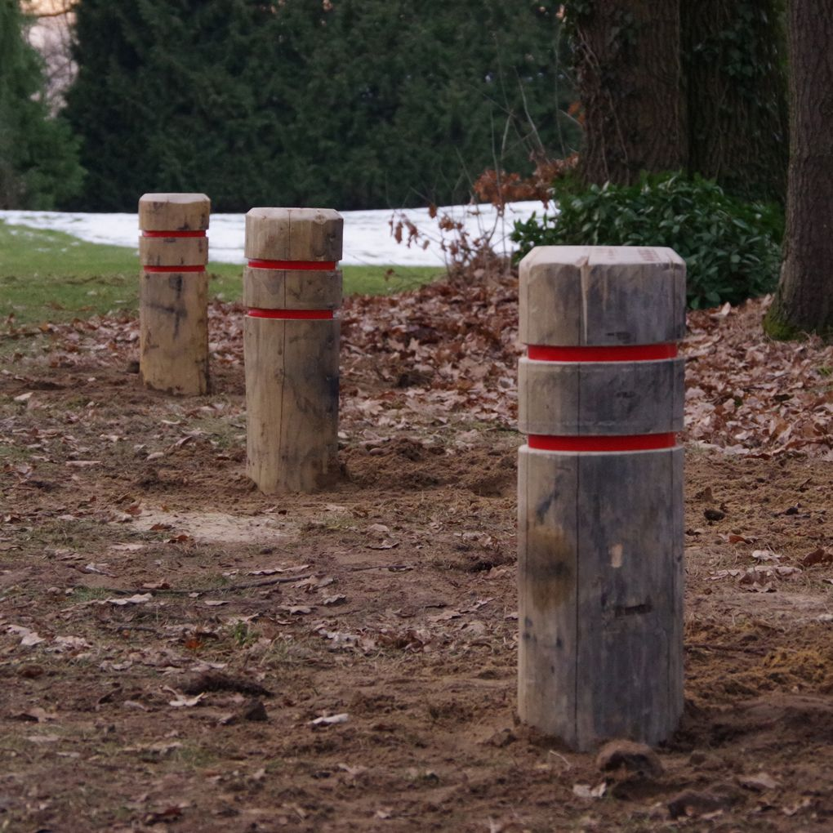
Vorige les
Weet je wat cradle to cradle is
Weet je een twee voorbeelden van downcycling
Weet je een voorbeeld van upcycling
Weet je enkele voorbeelden van C2C te benoemen
Weet je wanneer iets cradle to cradle is.
Kan je kritisch zijn richting de C2C visie.

Slide 3
Aan het einde van de les
Weet je wat het verschil is tussen duurzaamheid en cradle to cradle
Weet je welke principes er worden toegepast bij cradle to cradle
Kan je zelf een feedbackloop systeem uitschrijven

Slide 4
Cradle to Cradle
Een intelligente manier van product ontwerpen en gebruiken. Hierbij worden de volgende principes uit de natuur toegepast:
Gesloten kringloop
Gebruik de zon als energiebron, hernieuwbare energie…
Ga voor diversiteit
“doing de right things tight first”
Duurzaam en cradle to cradle zijn niet gelijk aan elkaar.
“making things less bad”
Notes:
LE volgt traditioneel het “take-make-dispose” stappenplan.
CE een systeem wordt waarde gecreëerd door te focussen op waardebehoud.
Voorbeeld rundvlees:
LE – koeien anders voeren, zodat ze minder methaangas uitzstoten voor dezelfde hoeveelheid vlees.
CE – Rundvlees wordt niet gemaakt door koeien maar door vleesvervangers. Planten die bijdrage aan een biodiversiteit.

Slide 5
1. Gesloten kringloop
In een circulaire economie worden materiaalkringlopen gesloten naar het voorbeeld van een ecosysteem.
Afval bestaat niet.
Toxische stoffen worden niet meer gebruikt en reststromen worden gescheiden in een biologische en een technische kringloop.
Notes:
In een circulaire economie worden materiaalkringlopen gesloten naar het voorbeeld van een ecosysteem. Afval bestaat niet, want elke reststroom kan gebruikt worden voor het maken van een nieuw product. Toxische stoffen worden geëlimineerd en reststromen worden gescheiden in een biologische en een technische kringloop. Producenten nemen hun producten na gebruik terug en herstellen deze voor een nieuwe gebruiksleven (Ellen MacArthur Foundation, 2015a). In dit systeem is het dus niet alleen belangrijk dat materialen op een goede manier gerecycled worden, maar juist dat producten, onderdelen en grondstoffen in deze kringlopen van hoogwaardige kwaliteit blijven (Korhonen, Nuur, Feldmann & Birkie, 2018).

Slide 6
2. Hernieuwbare energie

Slide 7
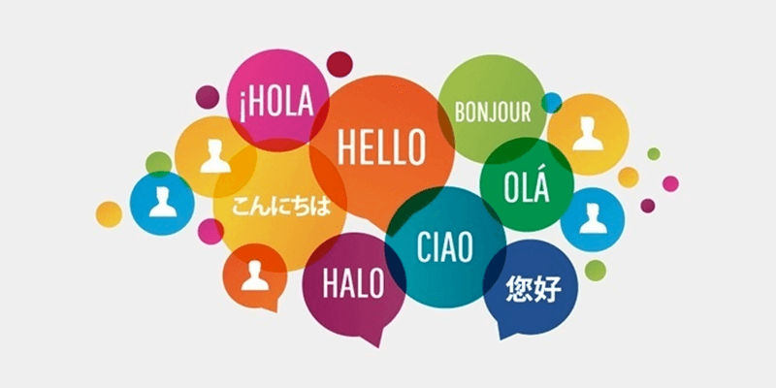
3. (bio)diversiteit
Biodiversiteit is een term om aan het aantal organisme aan te geven binnen een ecosysteem.
Diversiteit is cruciaal voor mensen.
-In de natuur zorgt diversiteit voor onder andere vruchtbare grond.
- Sociaal zorgt diversiteit in culturen voor verschillende ideeën.

Slide 8
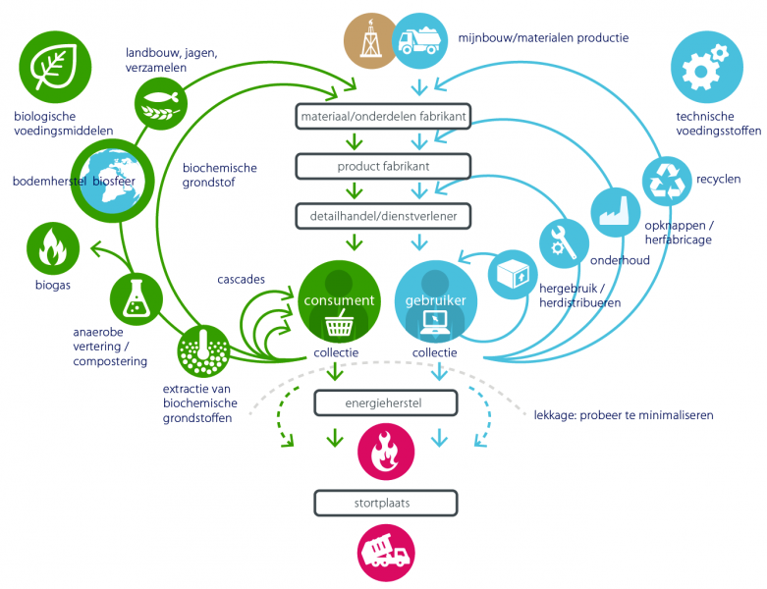
Opdracht cradle to cradle
Hoe: IBS groepen Hulp: Internet, www.c2c-centre.com Uitkomst: Een getekende en beschreven kringloop van dopper en pioneer denmin limited
Tijd: 45 minuten: Wat: Maak een poster digitaal en beschrijf de kringloop van ‘cradle to cradle’- dopper & Pioneer Denim Limited en een eigen voorbeeld
Leg kort uit wat C2C inhoud, iedereen moet het begrijpen!
Er moet een bio & technologische cyclussen in zitten
Zet erbij om wat voor feedbackloop het gaat

Slide 9
Aan het einde van de les
Weet je wat het verschil is tussen duurzaamheid en cradle to cradle
Weet je welke principes er worden toegepast bij cradle to cradle
Kan je zelf een feedbackloop systeem uitschrijven

